Slide 1
MS1
Marvin Juwig, Marc Budde

Slide 2
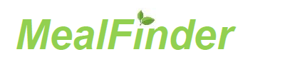
Projektdefinition
Notes:
Eine Projektdefinition/Exposé besteht im wesentlichen aus den folgenden Schritten: 1. Problemstellung. Hier wird eine Problemstellung beschrieben, welche dann durch das Projekt gelöst werden soll. 2. Das Ziel des Projekts. Hier wird beschrieben was durch das Projekt erreicht werden soll. 3. Das Vorgehen. Hier wird die Arbeitsweise während des Projekts beschrieben.

Slide 3
Problemstellung
Es sind noch Lebensmittel im Haushalt übrig und es ist nicht bekannt, was aus diesen an Gerichten zubereitet werden könnte. Welche Nährwerte weisen die Lebensmittel bzw. Gerichte auf?
Notes:
Problemstellung mit Praxisrelevanz

Slide 4
Lösungsziele
Eine Software-Anwendung zu realisieren mit der man Mahlzeiten auf Basis der Lebensmittel, die man gerade zu Verfügung hat, auswählen kann. Dazu gibt es folgende Unterziele:
Verbindlich:
Eingabe der vorhandenen Lebensmittel
Die Ausgabe der Gerichte soll auf die Anzahl der fehlenden Zutaten beschränkt werden können
Gerichtvorschläge werden auf Basis der angegebenen vorhandenen Lebensmittel ausgegeben
Nährwerte von Gerichten werden ausgegeben werden
Optional:
Filtereinstellungen (z.B vegan, vegetarisch)
Notes:
Hier wird die Lösung der Problemstellung definiert. Mit der zu entwickelnden Software soll es möglich sein Mahlzeiten einzusehen, die auf den noch zu Verfügung stehenden Lebensmittel basiert. Zudem soll es möglich sein die Ausgabe an Gerichten zu beschränken. Außerdem sollen einem die Nährwerte der Mahlzeiten die angezeigt werden ausgeben werden. Optional könnte man das System z.b auf weitere Filtereinstellungen erweitern.

Slide 5
Vorgehen
Zuerst muss ein Domänenmodell erstellt werden
Anschließend wird die Rest-Modellierung fertig gestellt
Außerdem ist ein Dienstanbieter zu implementieren und mindestens ein externer Webservice eingebunden
Um eine Kommunikation mit dem Dienstanbieter zu ermöglichen wird ein Dienstnutzer integriert und dessen Anwendungslogik implementiert
Notes:
Hier wird die Arbeitsweise beschrieben, welche allerdings schon vorgegeben ist.

Slide 6
Domänenmodell
Notes:
Das Domänenmodell ist im wesentlichem dazu da, um zu verstehen was alles unter die Domäne bzw. den Problembereich fällt.

Slide 7
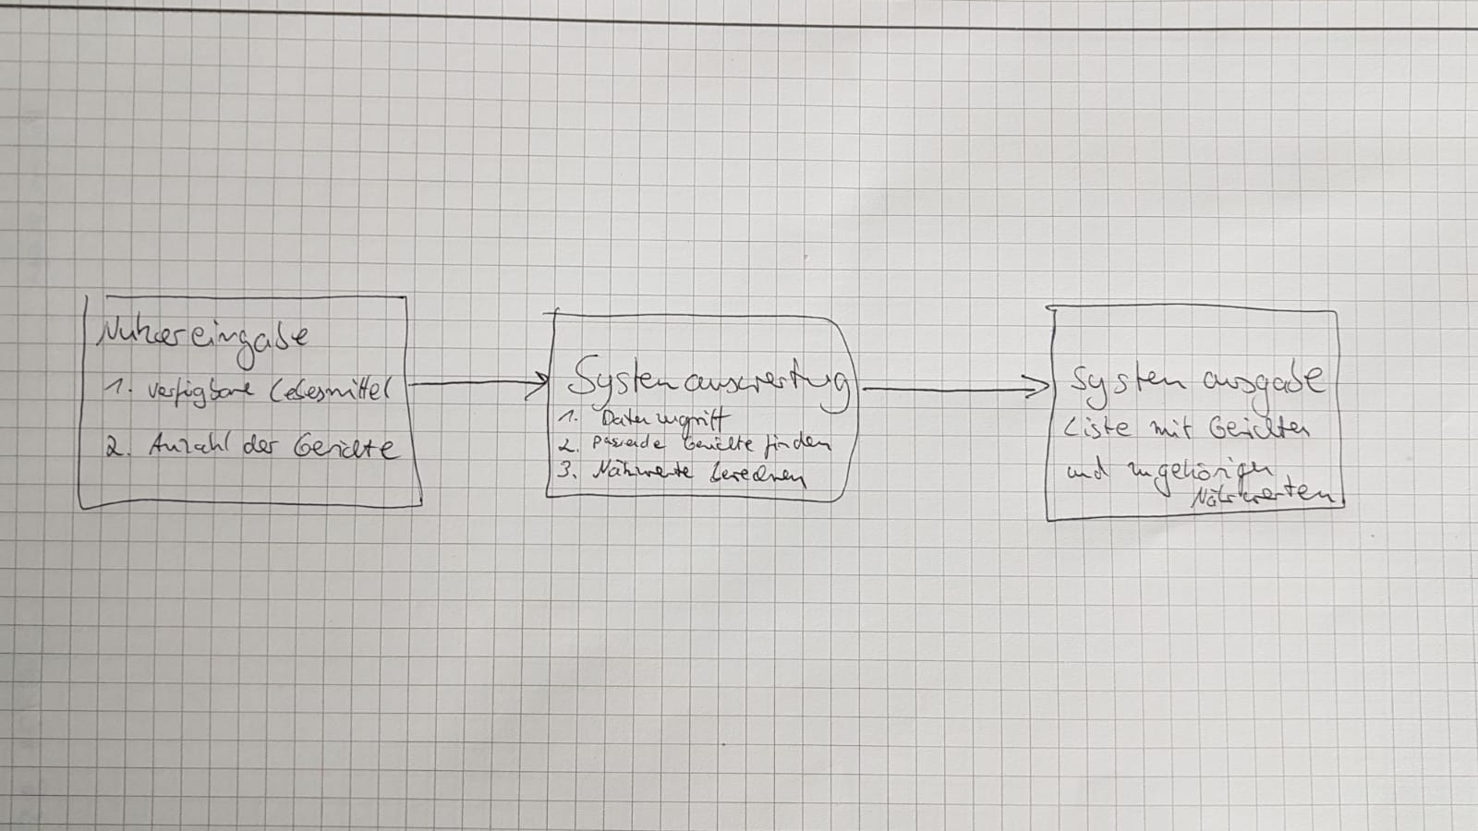
Version 2.0:
Notes:
Eine der ersten Version um zu verstehen was alles unter unseren Problembereich fällt. Mittlerweile verworfen, da die Systemauswertung in dieser Form nicht als Komponente dargestellt werden sollte.

Slide 8
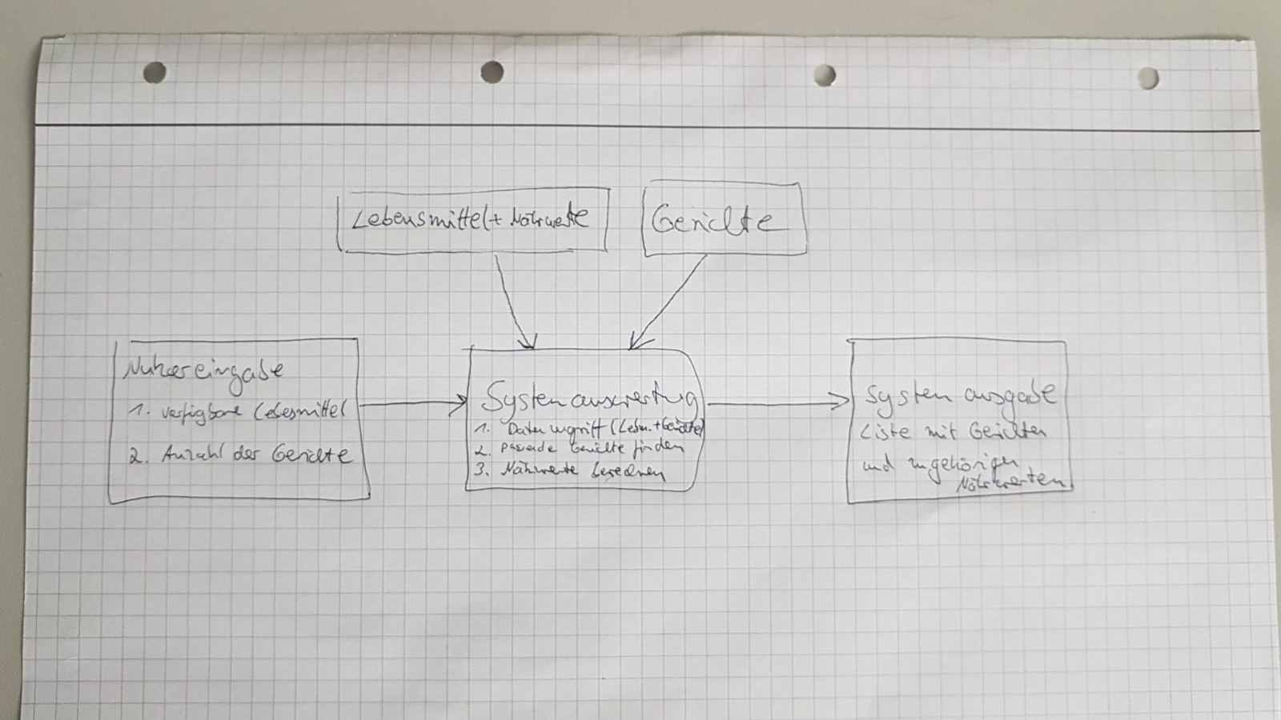
Version 3.0:
Notes:
Weiterentwicklung der vorherigen Version des Domänenmodells. Die Überlegen dahinter war, dass wir noch die externen Daten in unserem System brauchen, welche vorher nicht zu sehen waren. Mittlerweile auch verworfen wegen der Systemauswertung.

Slide 9
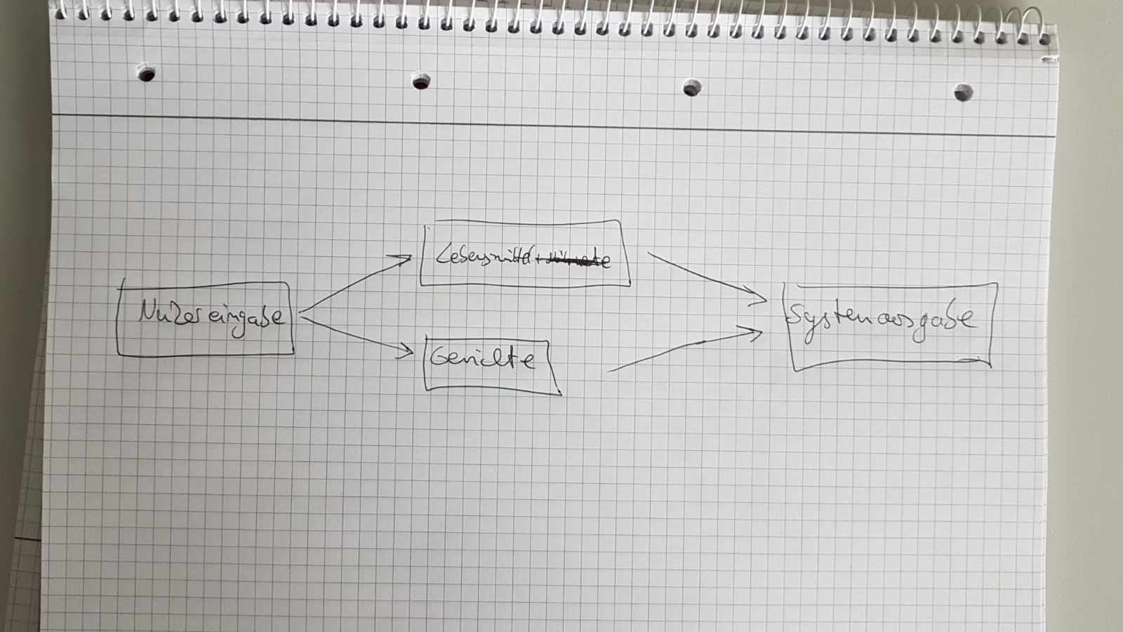
Aktuelle Version:
Notes:
Aktuelle einfache Version des Domänenmodells.
Zu unserem Problembereich gehört eine Nutzereingabe, welche Lebensmittel enthält, die der Nutzer zur Verfügung hat und zu denen er passende Mahlzeiten(Gerichte) ausgegeben haben will. Zudem gehört zur Nutzereingabe noch die Angabe einer Ausgabelänge, da der Nutzer angeben können soll wie viele Mahlzeiten/Gerichte ihm später angezeigt werden.
Als Nächstes nimmt das System die Nutzereingabe entgegen und Greift dann über einen externen Webservice auf die Daten Lebensmittel + Nährwerte und Gerichte zu.
Das System generiert nun einen Mehrwert, indem es auf beide Datensätze zugreift und mit Hilfe der Nutzereingabe eine Ausgabe erstellt, welche Gerichte enthält, die auf Basis der Nutzereingabe ausgewählt werden und zusätzlich die Nährwerte für alle Gerichte berechnet. Dies passiert indem man abgleicht, welche Lebensmittel in den Gerichten enthalten sind und die Nährwerte der einzelnen Lebensmittel addiert.

Slide 10
Rest-Modellierung
Notes:
Unsere Rest-Modellierung besteht aus folgenden Schritten:
Ressourcendefinition.
2. Angabe der Parameter und Definition der URLs.
3. Verlinkung der einzelnen Parameter (wenn sinnvoll).
4. Erläuterung der Verben und mögliche HTTP-Statuscodes bei der Abfrage
5. Verwendung der Verben (Welche sind für die jeweiligen Ressourcen sinnvoll)
6. Repräsentation. (Wie sollen die Ressourcen nach GET-Abfrage repräsentiert werden)

Slide 11
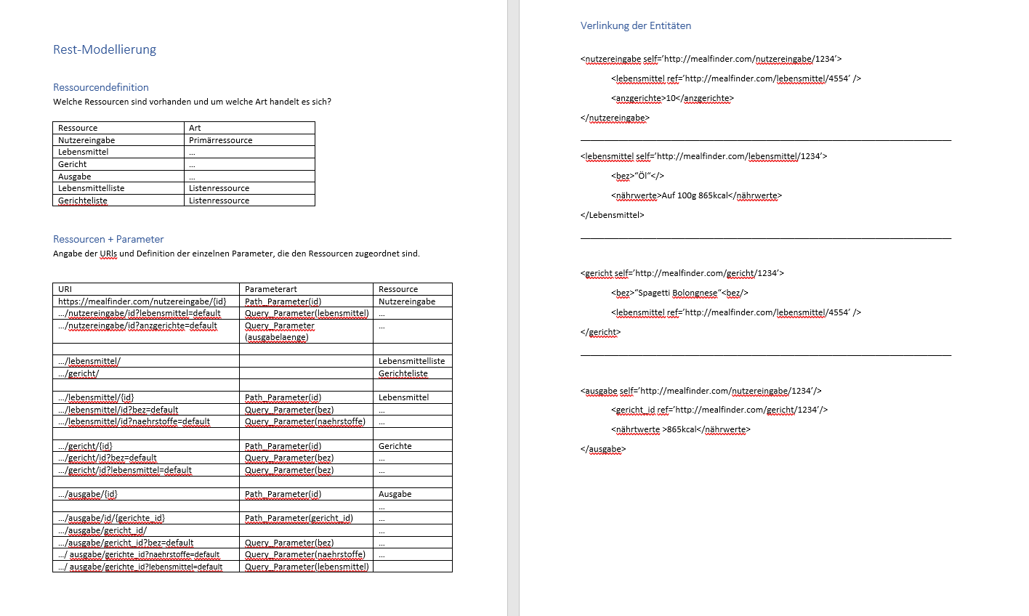
Notes:
1. Primärressourcen (Nutzereingabe, Lebensmittel, Gericht, Ausgabe)
Listenressourcen (Lebensmittelliste, Gerichteliste) → eigenlich gibt es für jede Primärressource eine Listenressource, allerdings haben wir uns dazu entschlossen die Listenressourchen zur Nutzereingabe und der Ausgabe nicht zu berücksichtigen, da wir fanden, dass die für unsere Domäne nicht relevant sind. Wir wollen naträglich nicht auf diese Listenressourcen zugreifen, um z.B. eine neue Nutzereingabe hinzuzufügen oder alle Nutzeranfragen auszugeben.
2. Bei den Parametern haben wir darauf geachtet, dass für jede Ressource einen eindeutigen PATH-Parameter (wird in URL angegeben) hat. Über den PATH-Parameter(ID) lässt sich dann z.B. ein Lebensmittel identifizieren und man kann es sich über GET und die URL(…/lebensmittel/(id)) ausgeben lassen oder die QUERY-Parameter über PUT und die URL aktualisieren.
3. Bei der Verlinkung der Entitäten war uns wichtig aufzuzeigen, wo es sinnvoll ist die Entitäten zu verlinken. Beispielsweise haben wir festgelegt, dass die ID der Ausgabe mit der ID der jeweiligen Nutzereingabe übereinstimmen muss, damit das System die Ausgabe auf Basis der jeweiligen Eingabe wiedergibt.

Slide 12
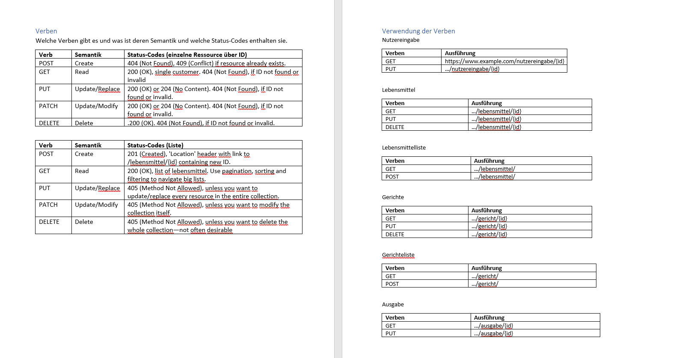
Notes:
4. Hier wird beschrieben, welche Verben es gibt und welche Semantik sie haben.
Es werden mögliche HTTP-Statuscodes aufgezeigt, dabei wird zwischen Status-Codes für Primärressource und für Listenressourcen unterschieden.
5. Des weiteren wird definiert, welche Verben sinnvoll für welche Ressourcen sind.

Slide 13
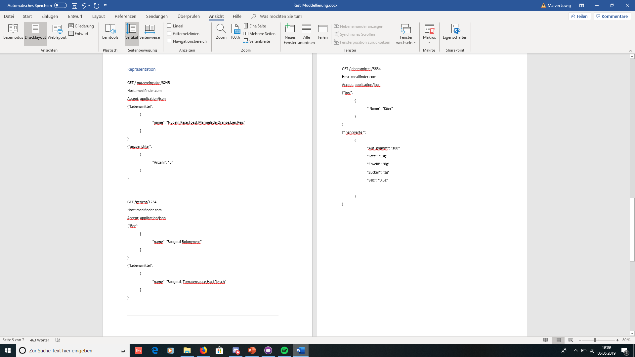
Notes:
6. Die Repräsentation unserer Ressourcen erfolgt durch ein JSON_File

Slide 14
